Slide 1

Memoization
Aplicaciones Móviles
Camilo Restrepo Hamilton Atehortúa

Slide 2
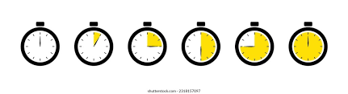
Entendimiento
¿Qué es?

Slide 3

Resumen
Es una técnica de programación dinámica.
Almacena en cache los resultados de llamadas costosas a funciones cuando estas se invocan por primera vez
Básicamente, es como llevar una nota de cálculos anteriores para evitar trabajo redundante.
Retorna el resultado almacenado cuando se requiere. (si los parámetros de la función son los mismos)
Consiste en almacenar los resultados de cálculos costosos que se necesitan repetidamente para reutilizarlos cuando se requieran,
Evitando así la repetición de cálculos innecesarios.

Slide 4
¿Es necesario?
Tiene mi código funciones/cálculos costosos?
Estas funciones son llamadas muchas veces?
Depende.

Slide 5

Ventajas
Eficiencia
Optimización
Simplicidad
Velocidad de respuesta

Slide 6

Desventajas
Posibles problemas de cache
Limitaciones de memoria
Posible complejidad

Slide 7
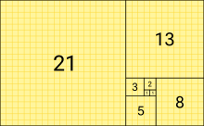
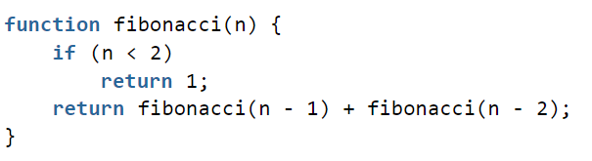
Ejemplo
Fibonacci
La función se repetirá muchas veces

Slide 8
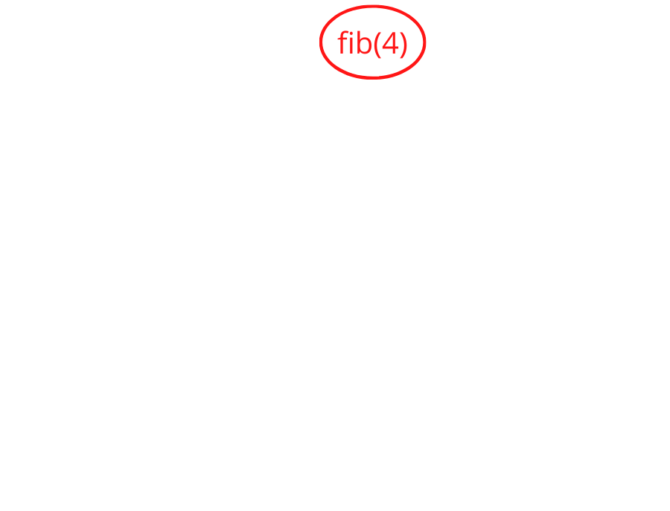

Fibonacci(4) →
Ejemplo
Grafica →

Slide 9
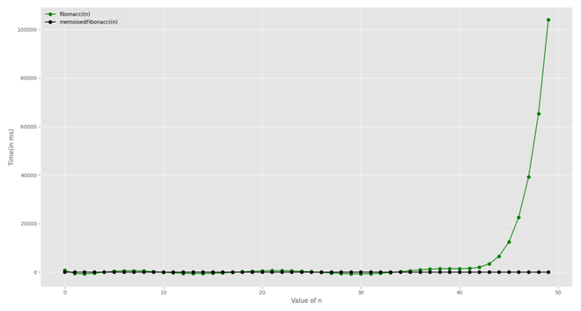
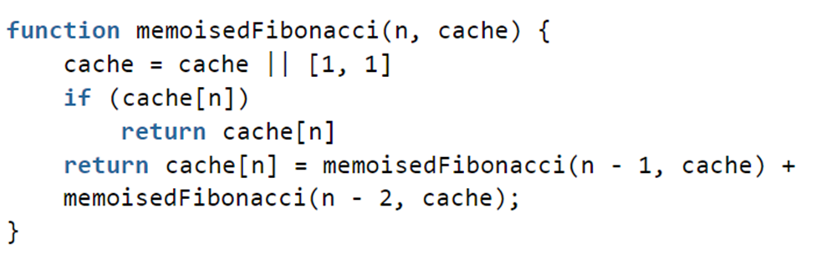
Antes
Memoised

Slide 10
Memoization … desbloqueando la eficiencia

